Slide 1

ГБПОУ РБ Учалинский колледж искусств и культуры им. С. Низаметдинова
Волонтерский отряд «Гармония» ID
ID организации: 1114877

Slide 2
Целью волонтерской деятельности в колледже является:
- Создание, развитие и поддержка волонтерского движения, формирование культуры социальной помощи как важнейшего фактора развития в современном обществе, формирование и развитие гражданской позиции, социальной самореализации студентов путем ознакомления с различными видами социальной активности.
Для достижения указанной цели решаются следующие задачи:
- популяризация идей добровольчества в образовательной среде;
- участие в подготовке и проведении массовых социально-культурных, информационно-просветительских и спортивных мероприятий;
- воспитание активной гражданской позиции, формирование нравственно-этических качеств, чувства патриотизма.

Slide 3
Заповеди волонтеров колледжа
Найди того, кто нуждается в твоей поддержке, помоги, защити его.
Раскрой себя в любой полезной для окружающих и тебя самого деятельности.
Помни, что твоя сила и твоя ценность - в твоем здоровье.
Оценивай себя и своих товарищей не по словам, а по реальным отношениям и поступкам.

Slide 4
Правила деятельности волонтера
Если ты волонтер, забудь лень и равнодушие к проблемам окружающих.
Будь генератором идей!
Уважай мнение других!
Критикуешь – предлагай, предлагаешь - выполняй!
Обещаешь – сделай!
Не умеешь – научись!
Будь настойчив в достижении целей!
Веди здоровый образ жизни! Твой образ жизни – пример для подражания.

Slide 5
Кодекс волонтеров
Хотим, чтобы стало модным – здоровым быть и свободным!
Знаем сами и малышей научим, как сделать свое здоровье лучше!
Акции – нужное дело и важное. Скажем вредным привычкам – НЕТ! Мы донести хотим до каждого: глупо - самим причинять себе вред!
Кто тренируется и обучается, у того всегда и все получается. Готовы доказать на деле: здоровый дух – в здоровом теле!
Соблазнов опасных подальше держись, с нами веди интересную жизнь! Думай, когда отвечаешь “нет” и “да” и помни, что выбор есть всегда!

Slide 6
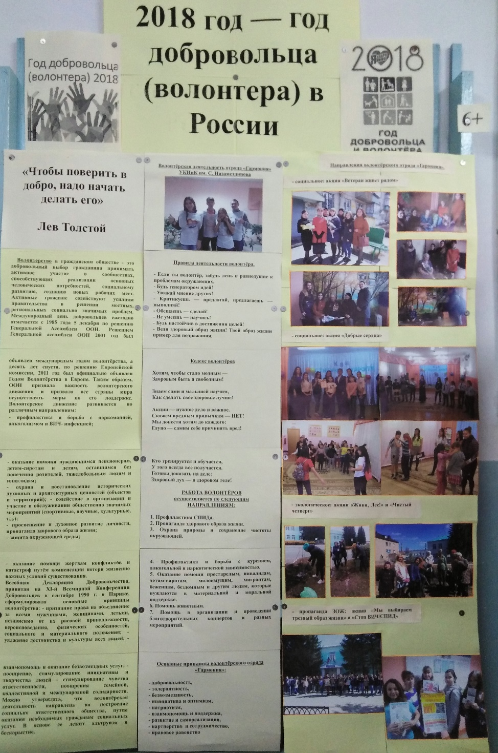
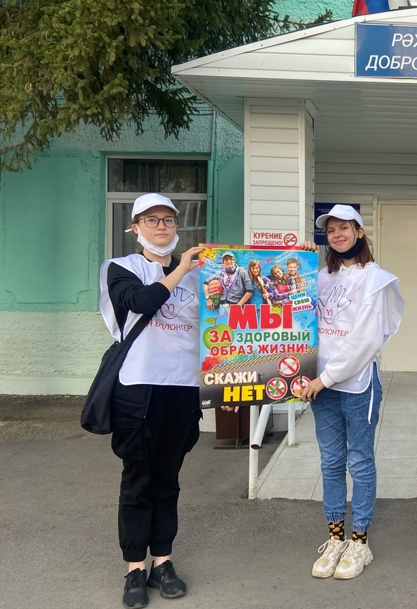

Slide 7
Направления деятельности
Творческое
Социальная поддержка
Экологическое
Пропаганда ЗОЖ

Slide 8
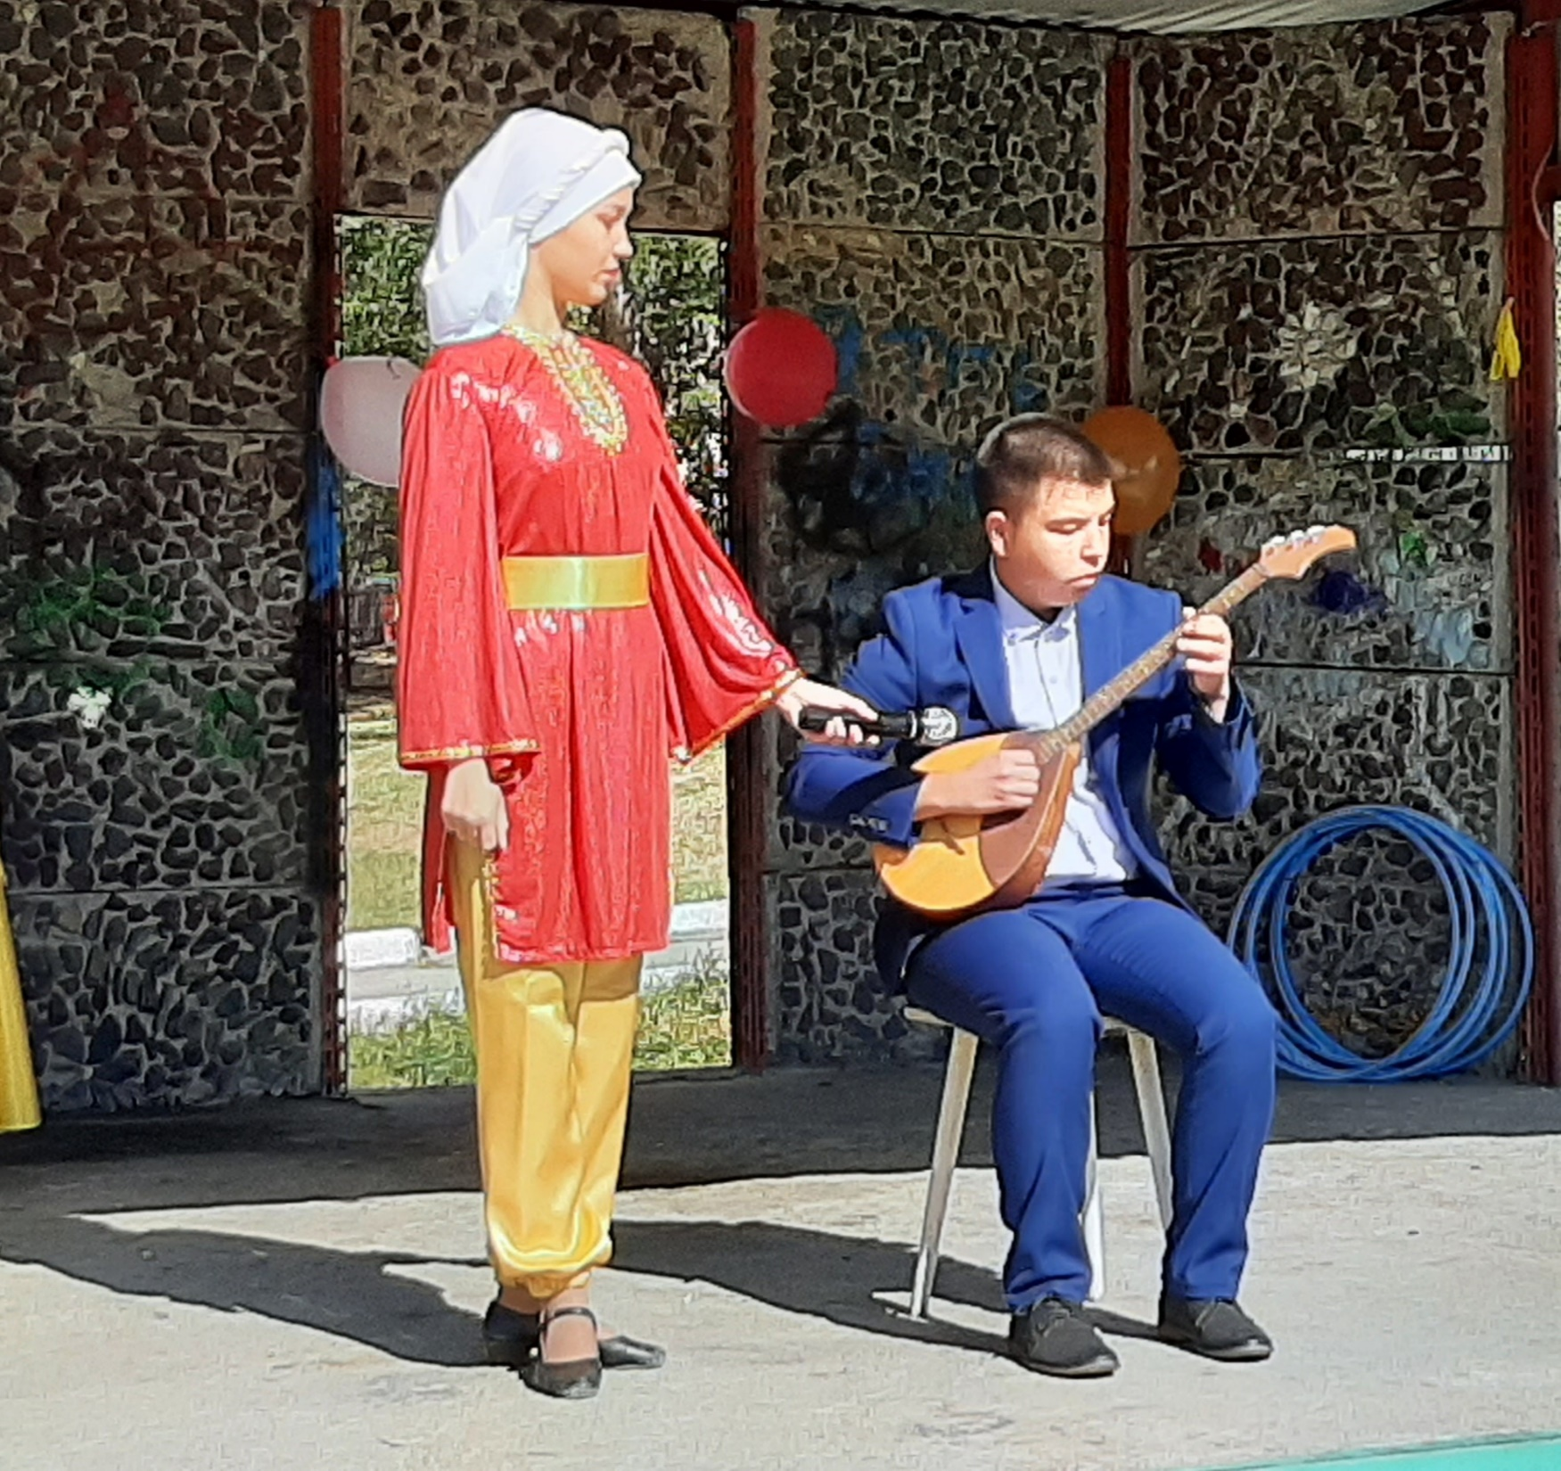
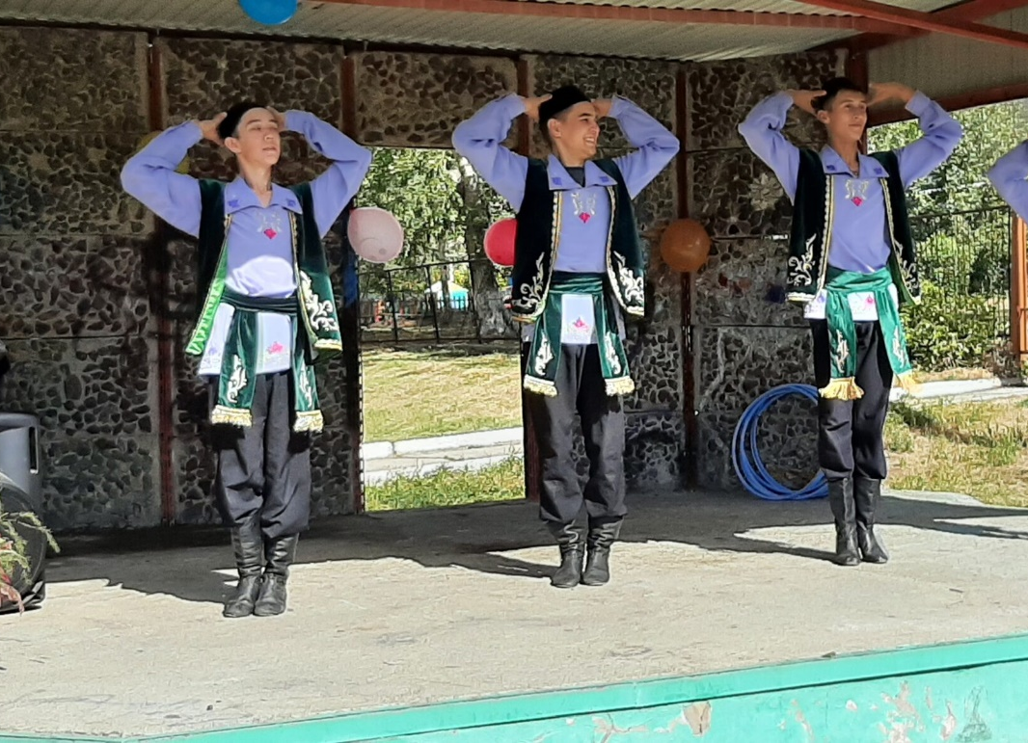
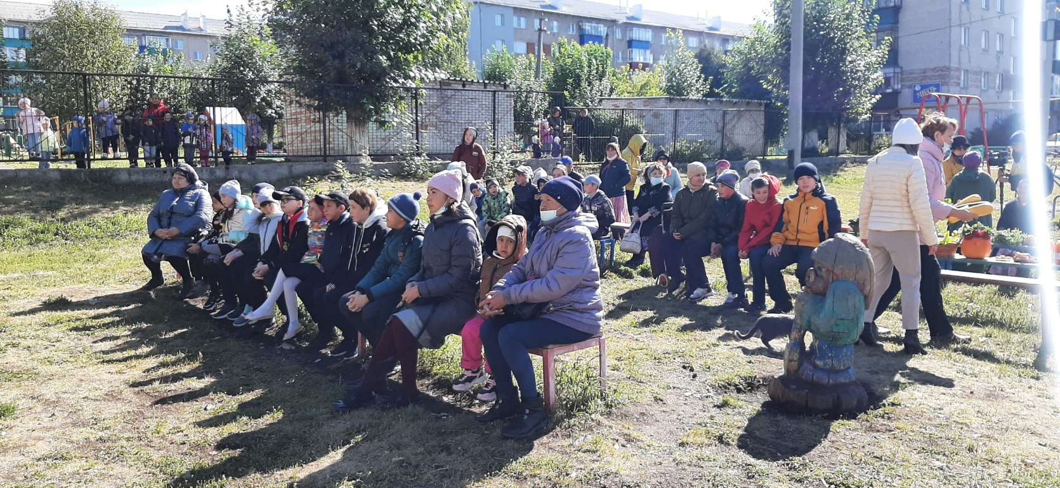
Творческое

Slide 9
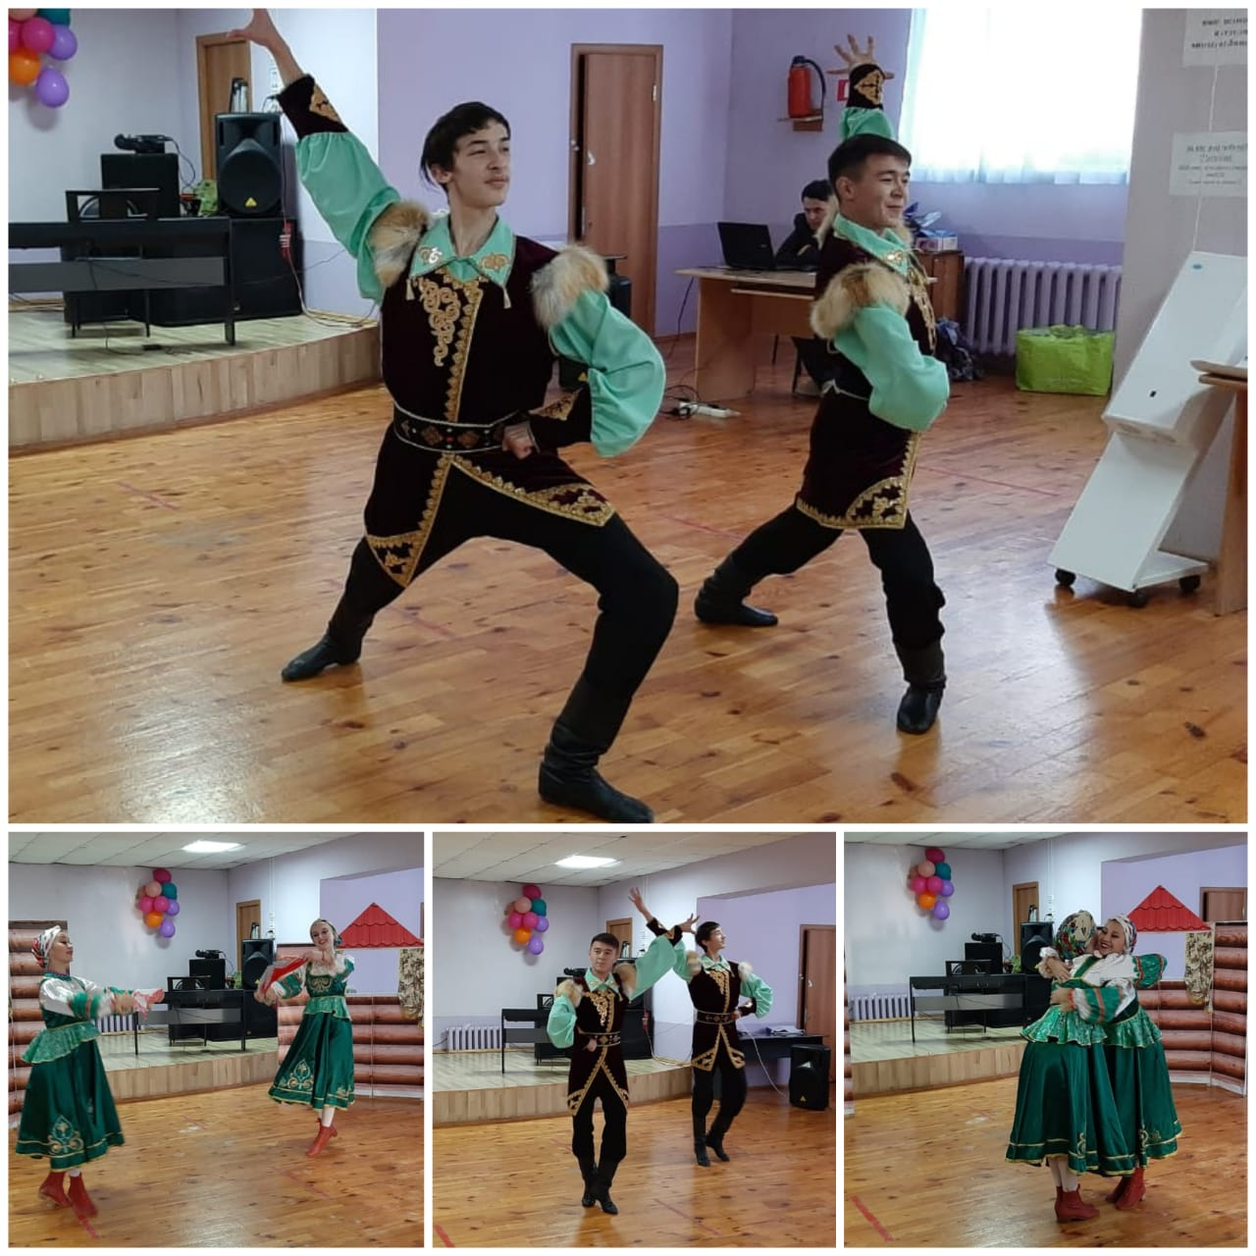
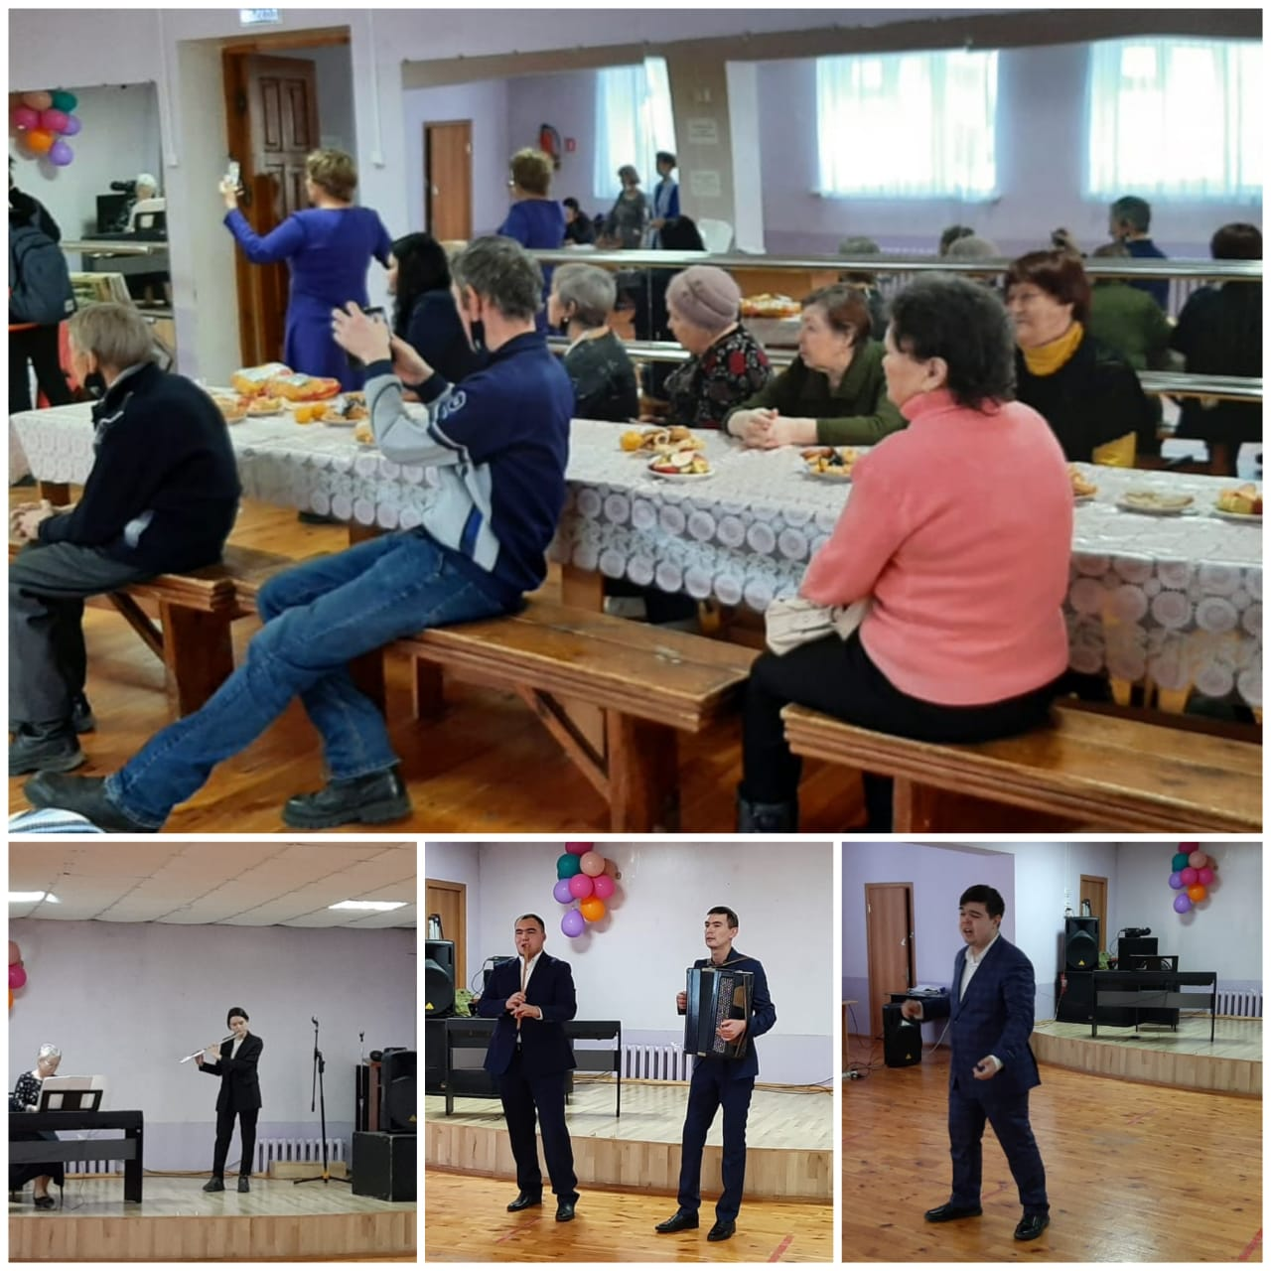
Творческое

Slide 10

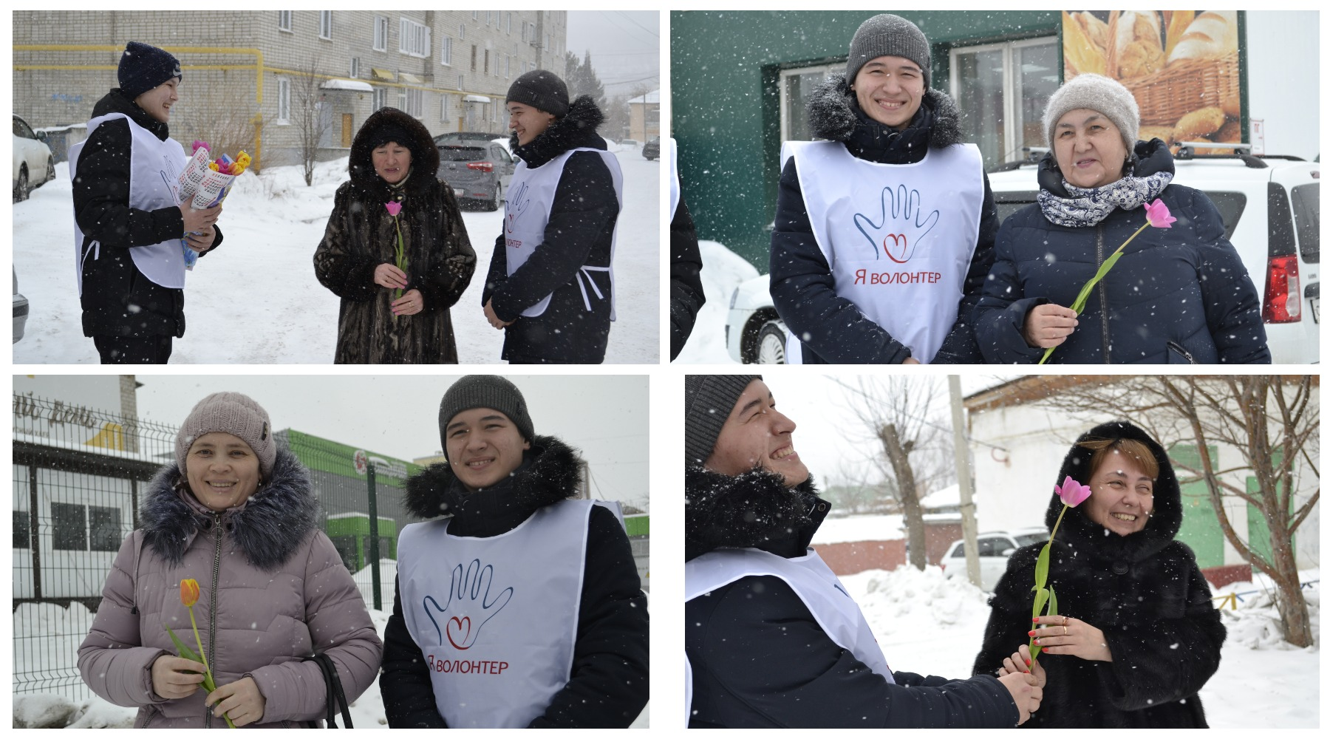
Акция «Уличный артист»
Творческое

Slide 11
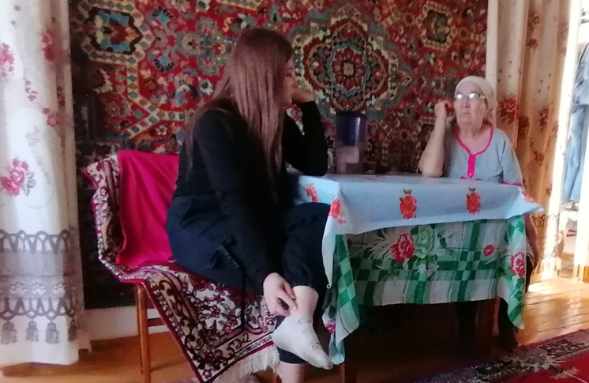
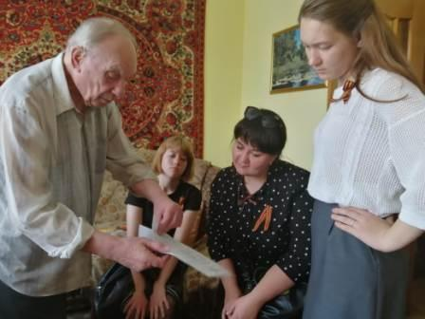
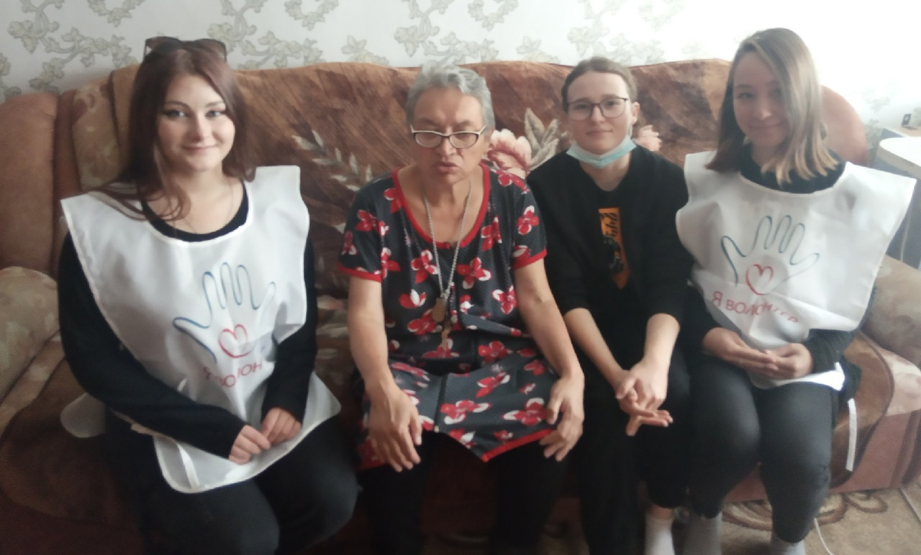
Социальное направление

Slide 12

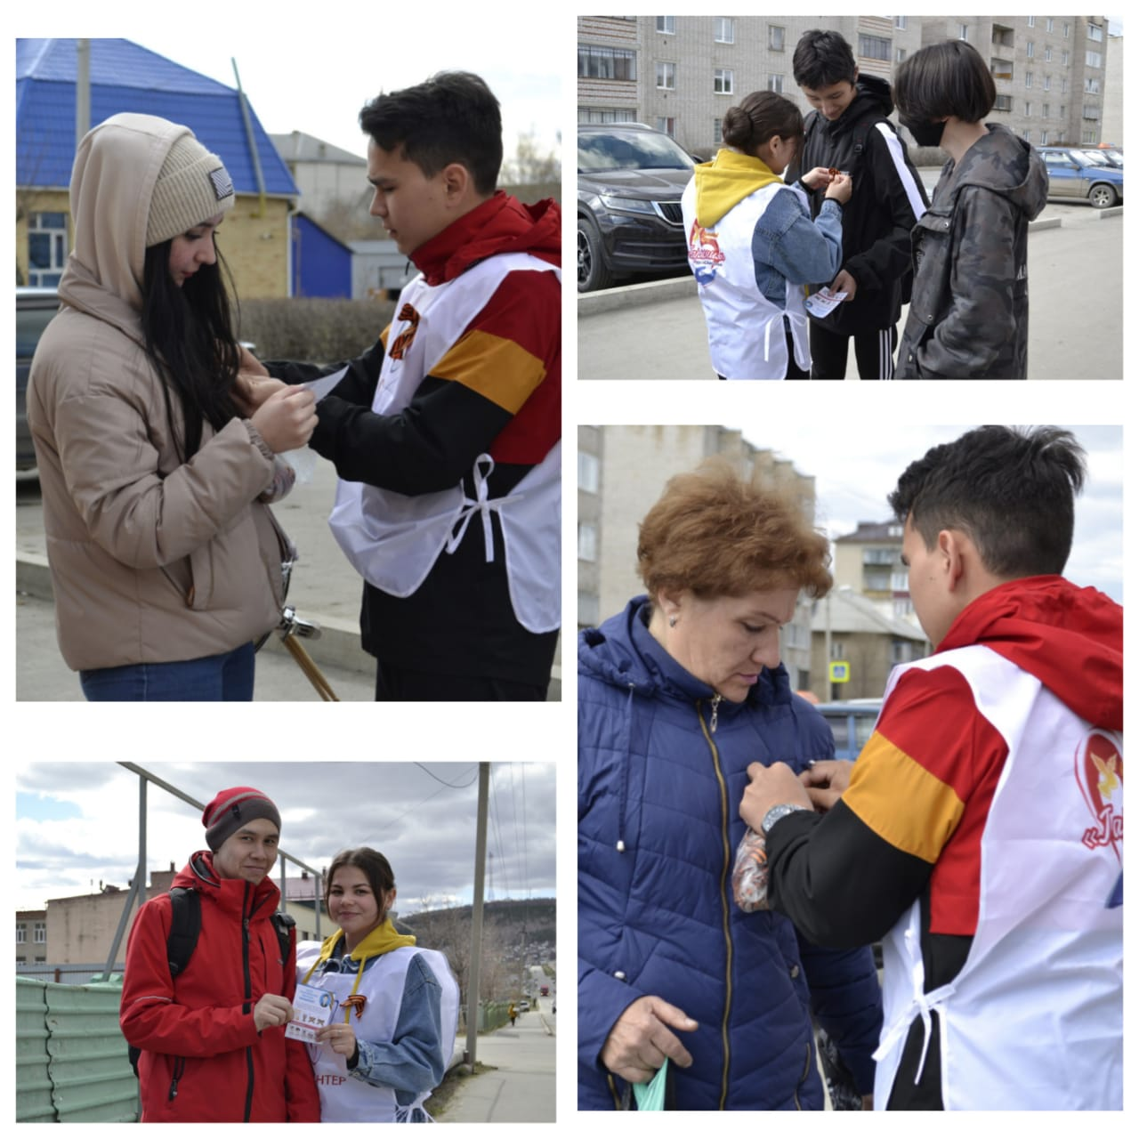

Slide 13
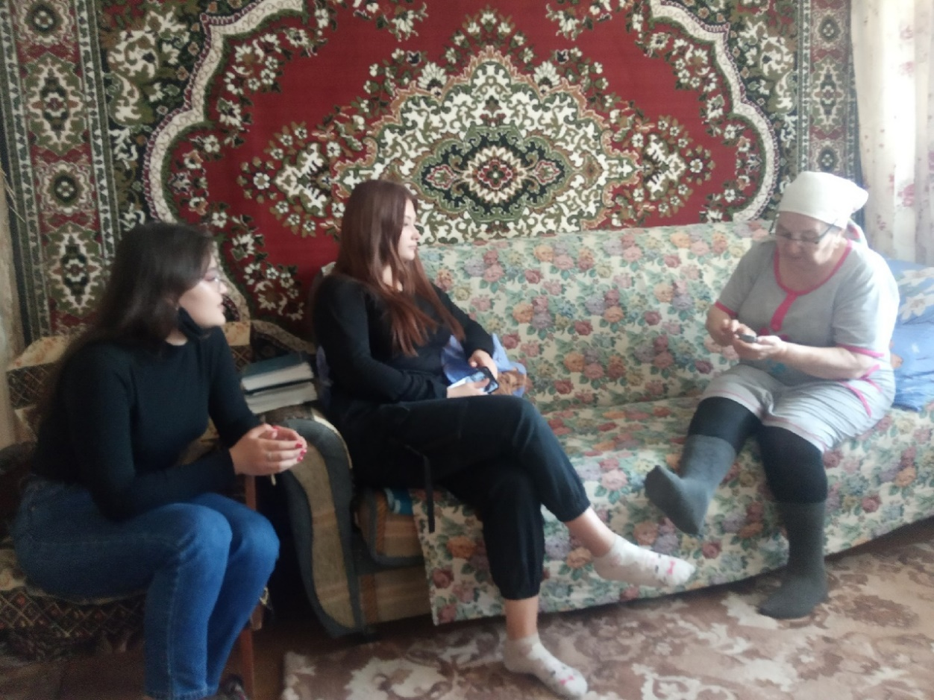
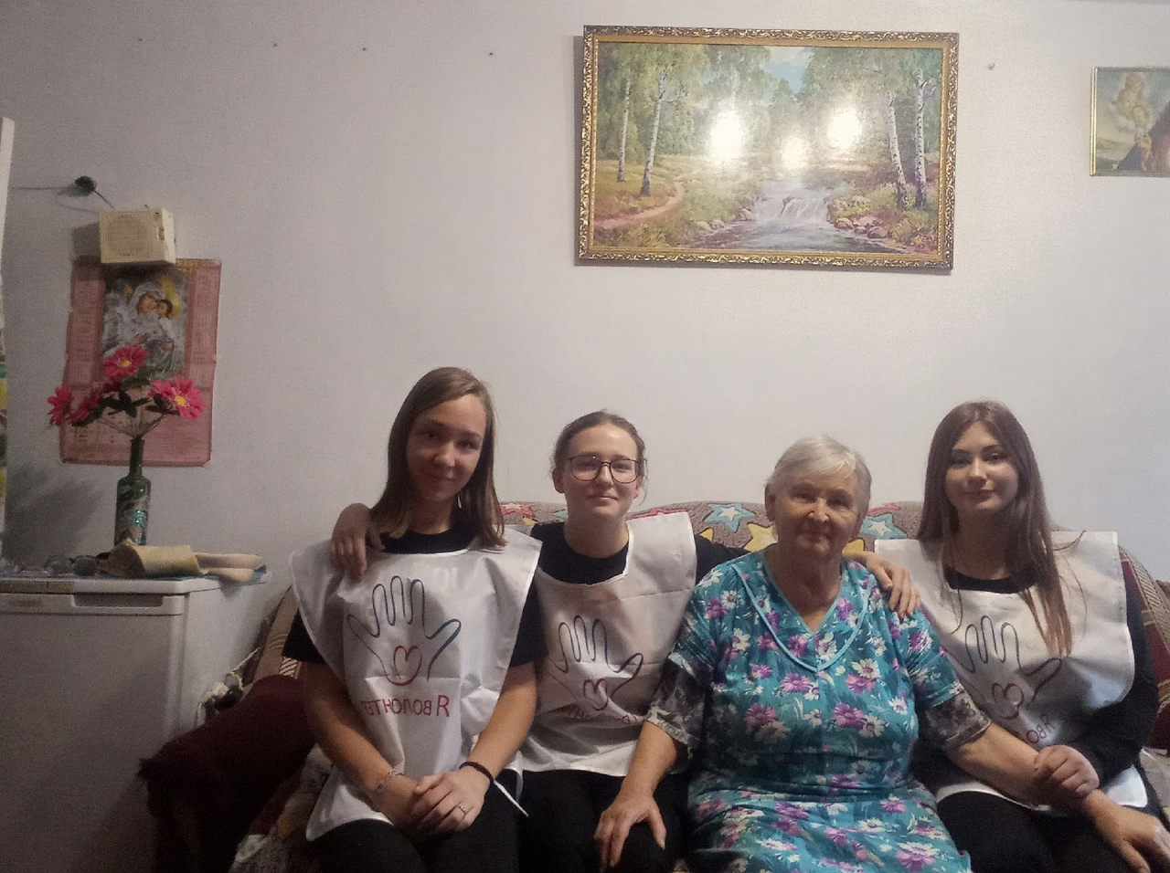
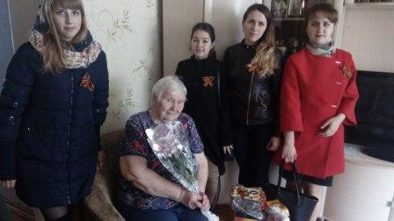
Социальное направление

Slide 14
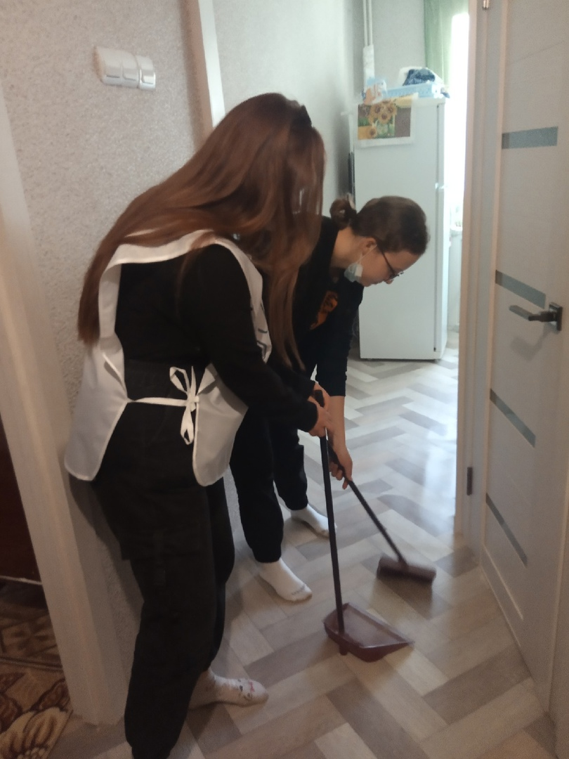
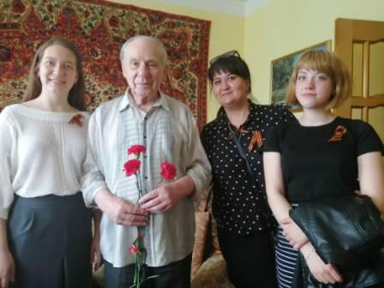
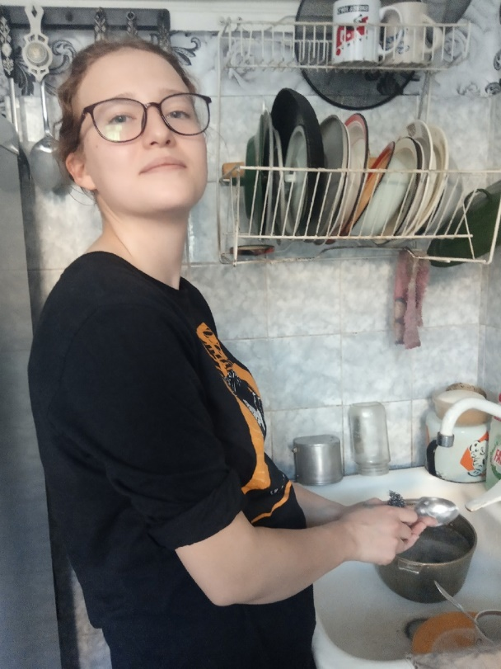
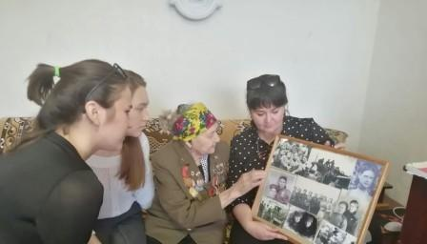
Акция «Ветеран живет рядом»

Slide 15
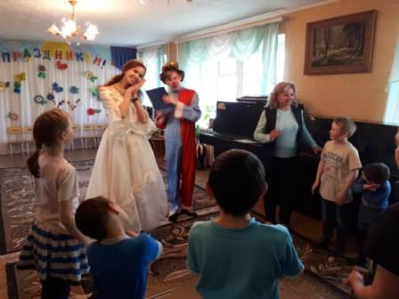
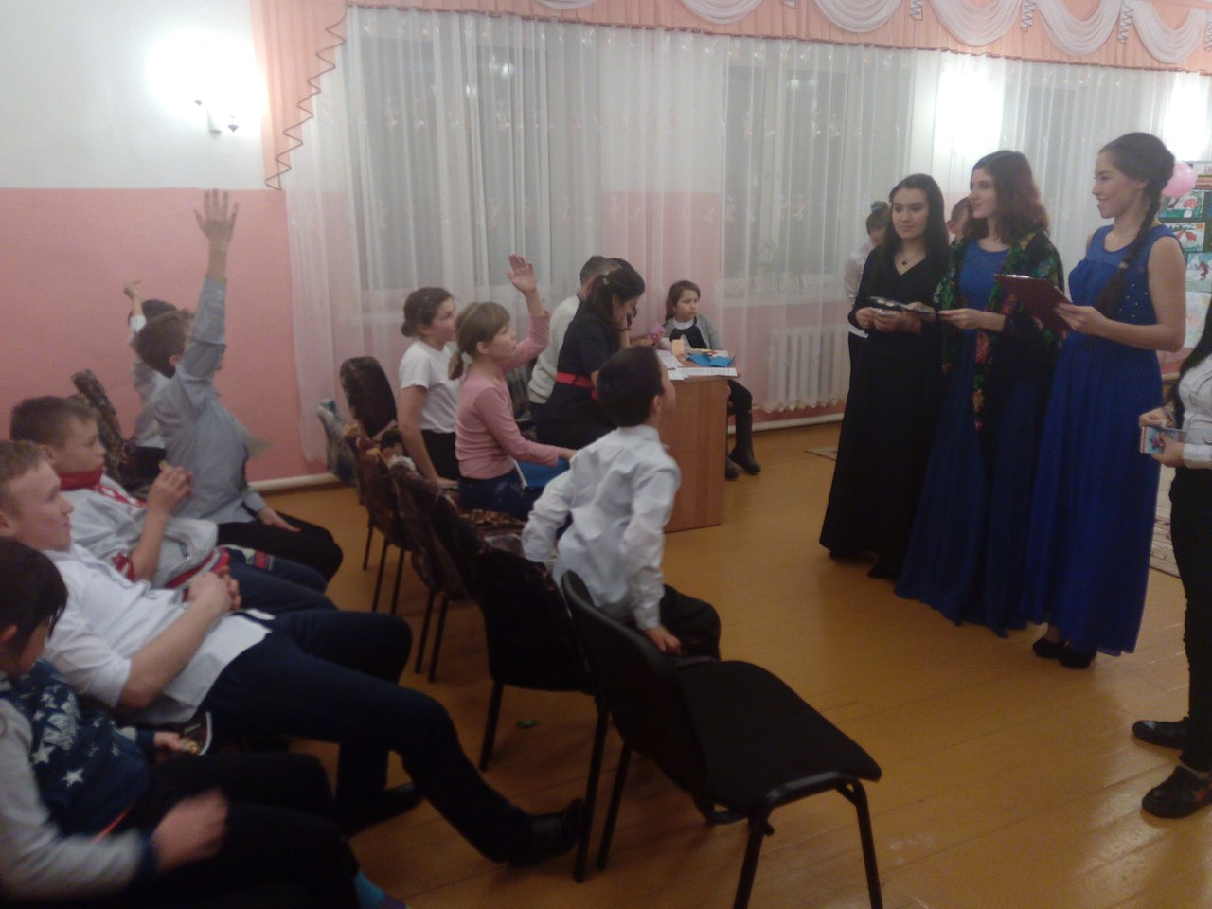
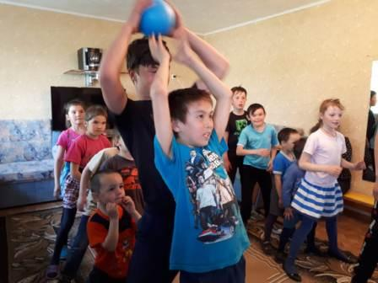
Учалинский центр «Семья»

Slide 16
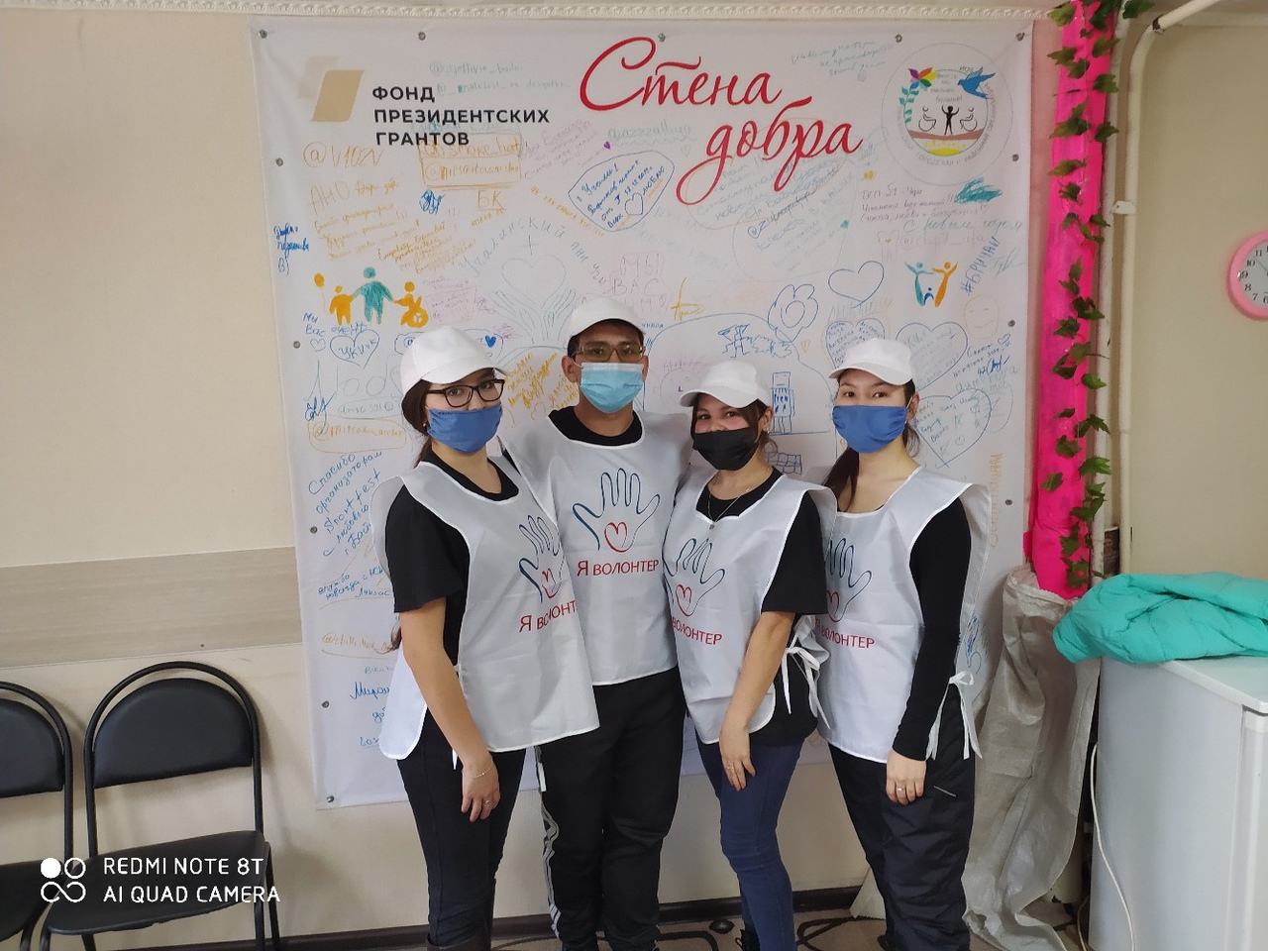
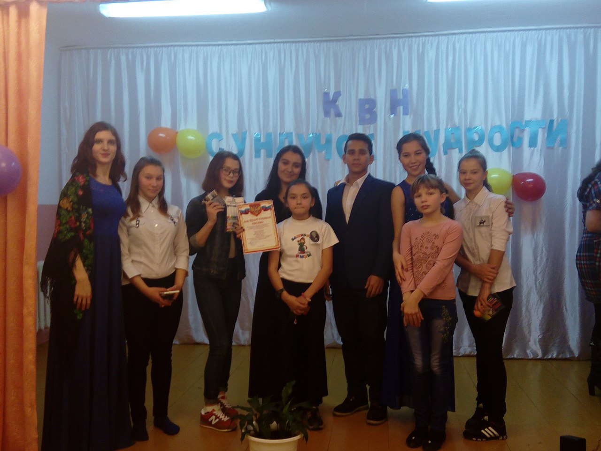
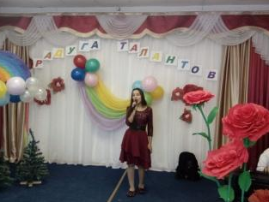
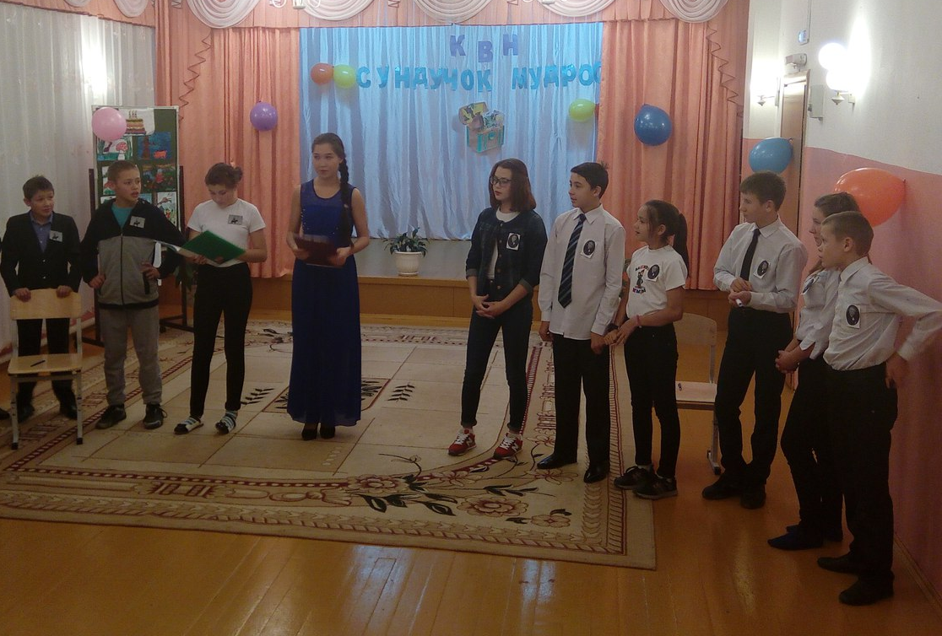
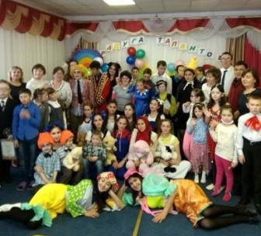
Социальное направление

Slide 17
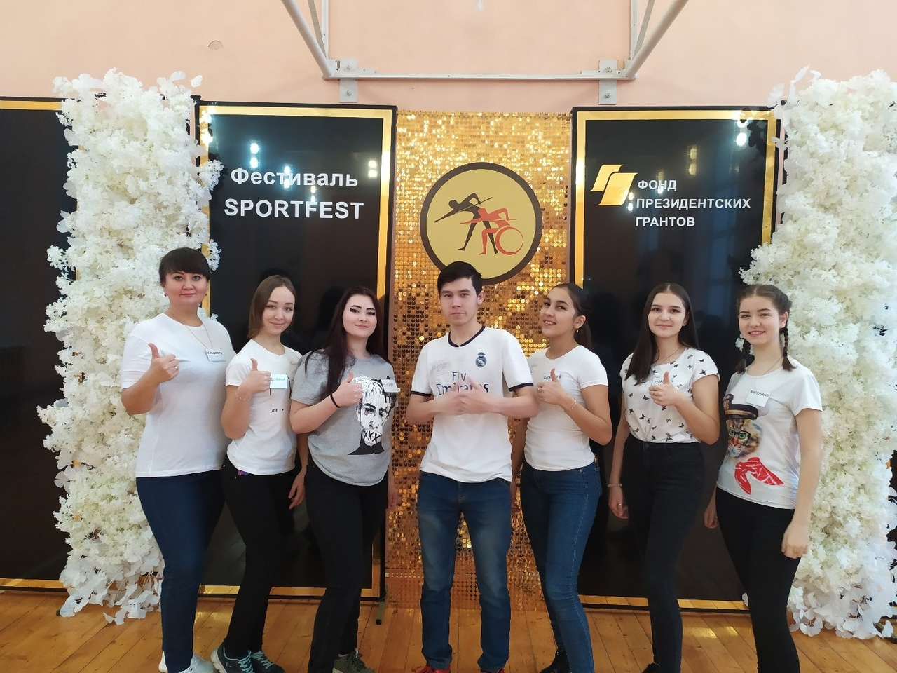

Slide 18
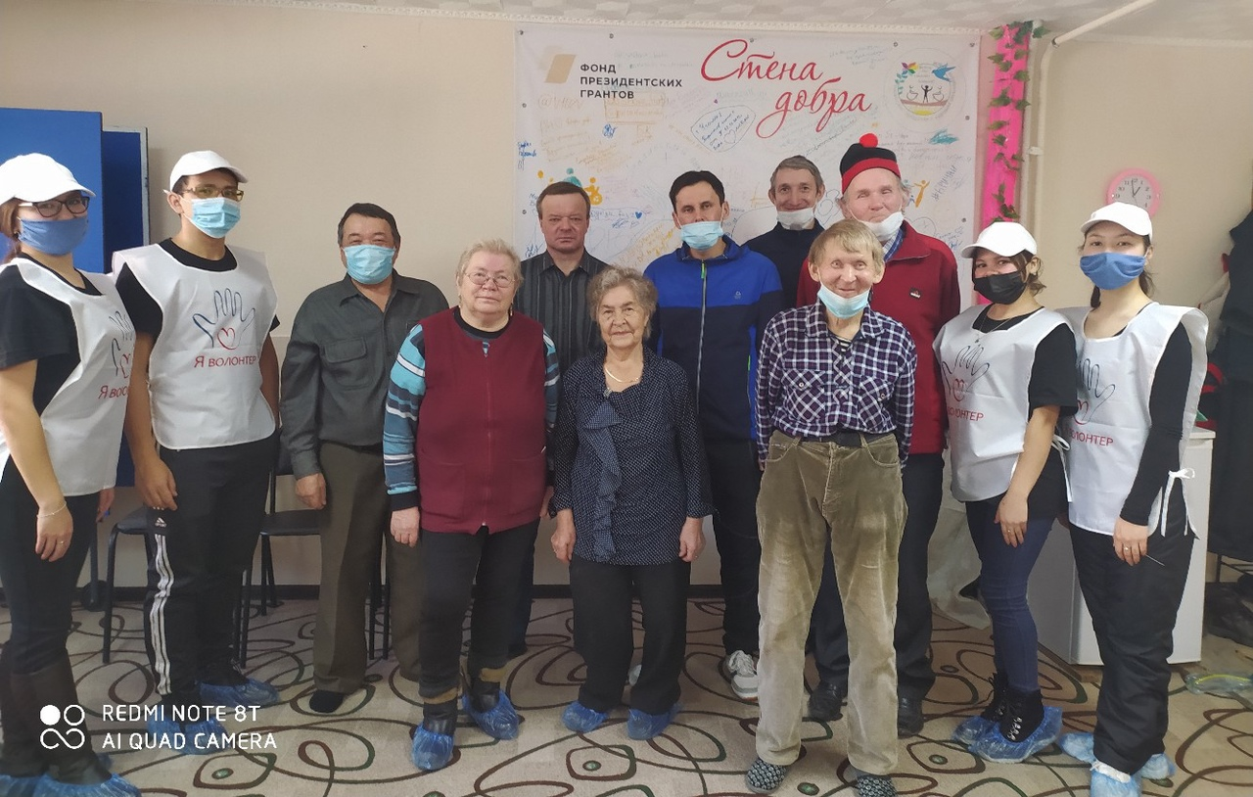
Сотрудничество с обществом инвалидов

Slide 19
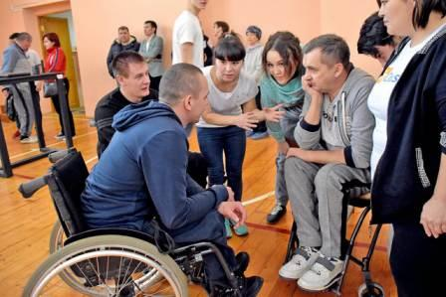
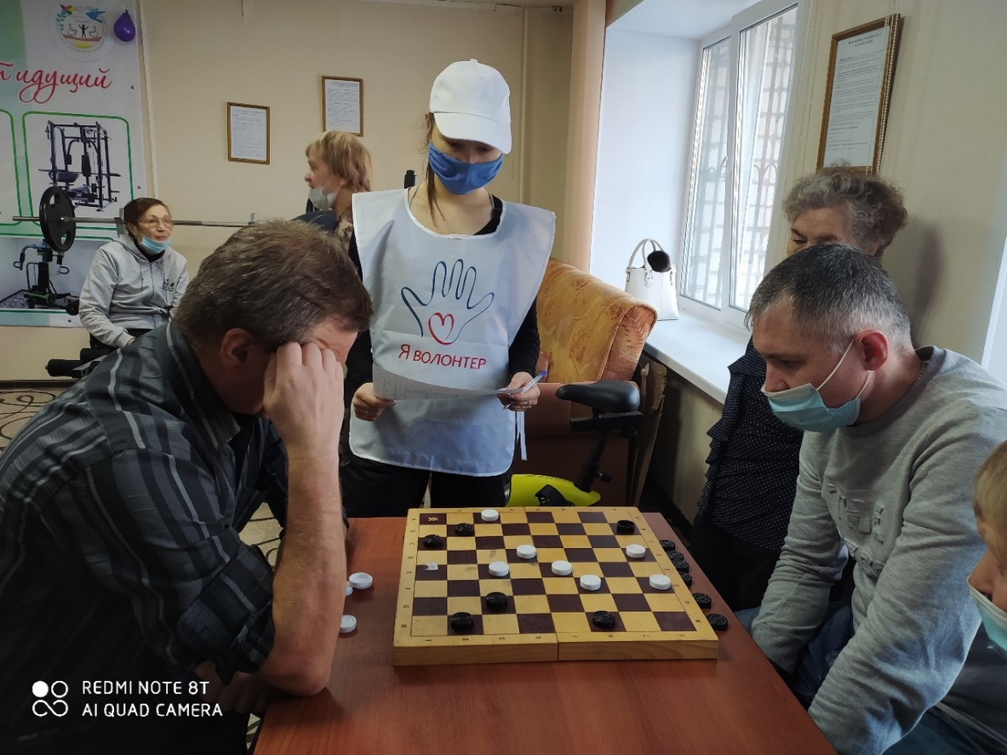
Сотрудничество с обществом инвалидов

Slide 20
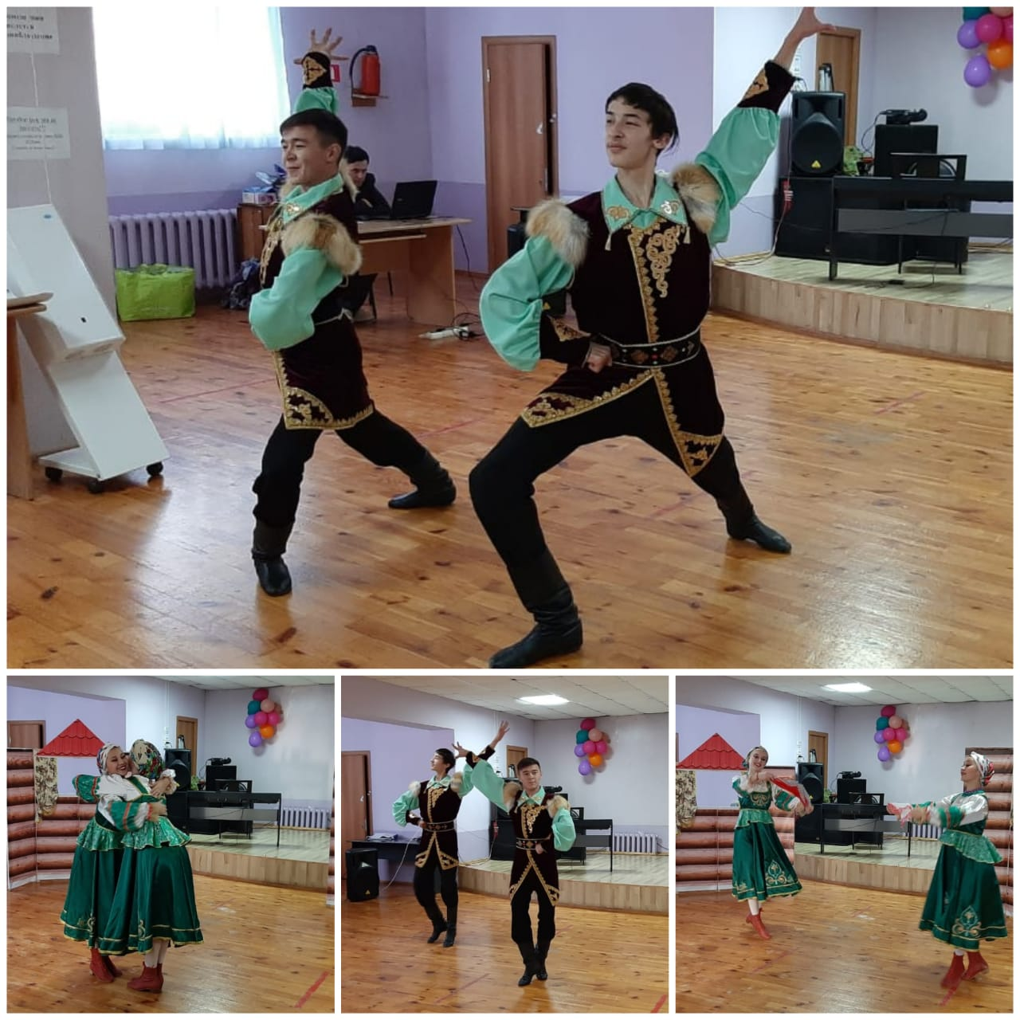
Сотрудничество с обществом инвалидов

Slide 21
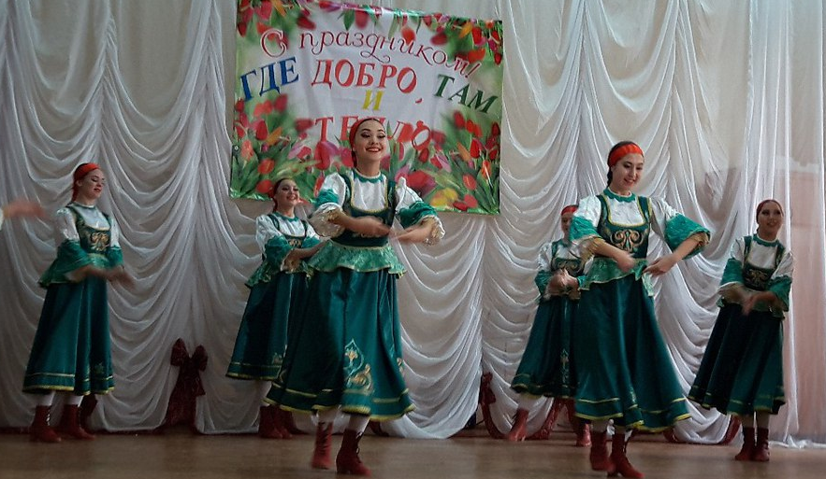
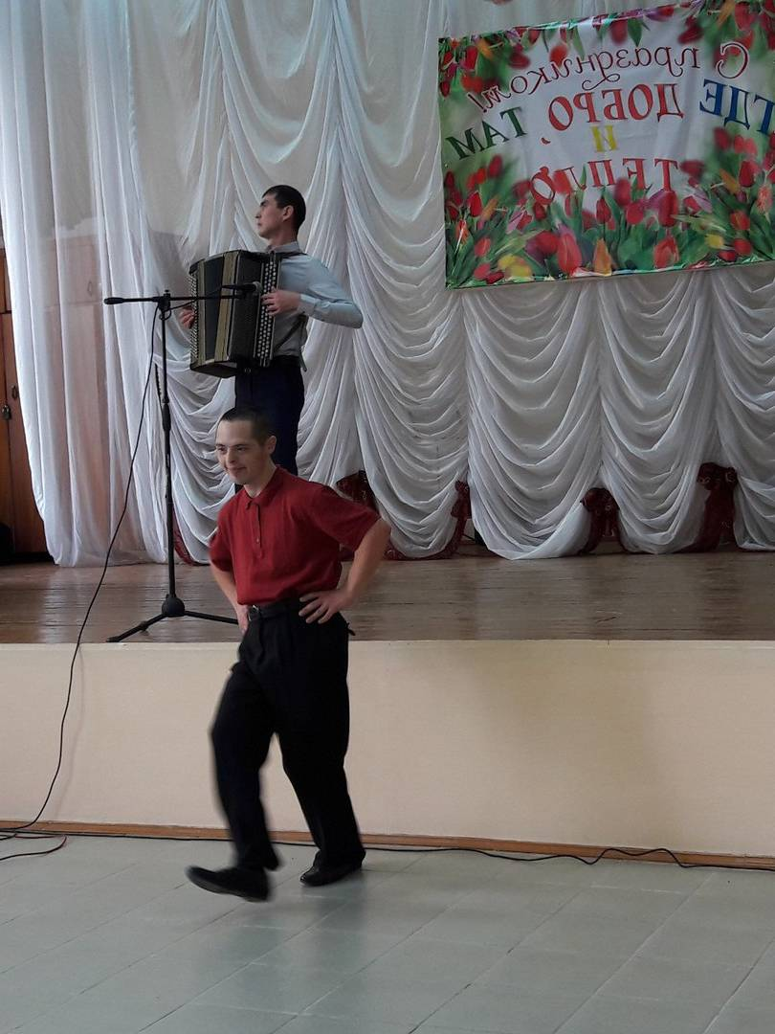
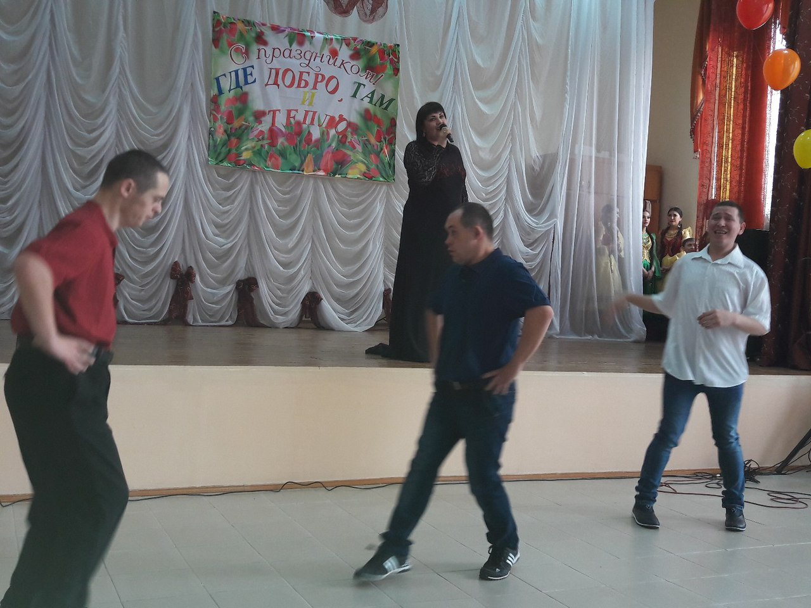
Благотворительный концерт в ПНД

Slide 22
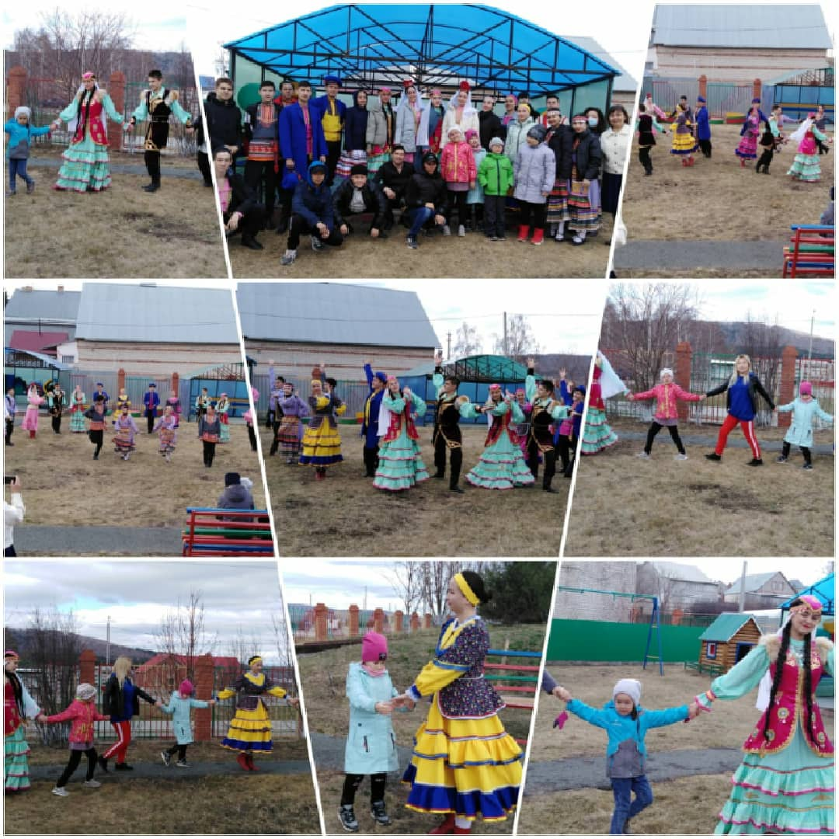
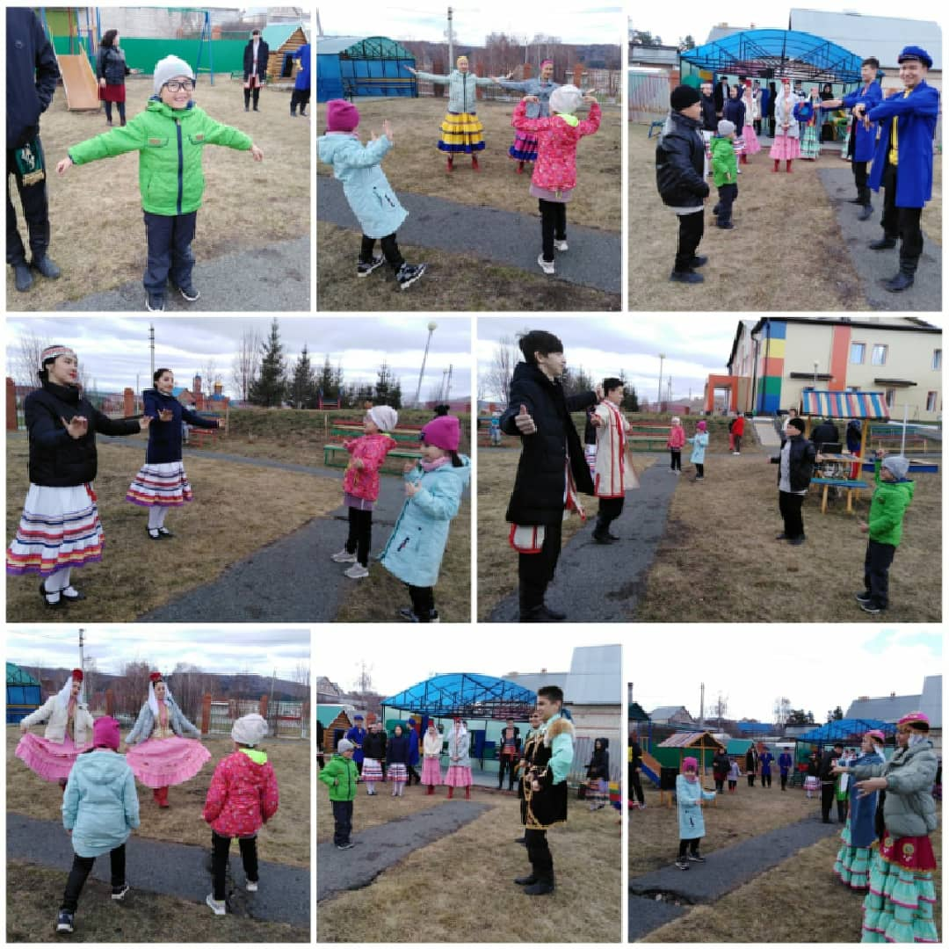
Реабилитационный центр «Росинка»

Slide 23
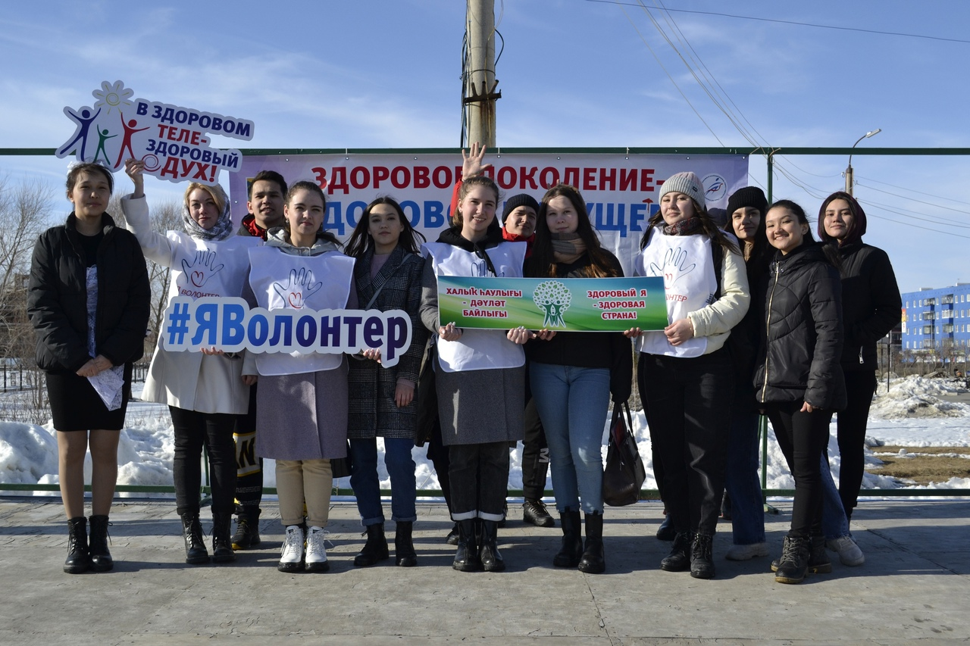
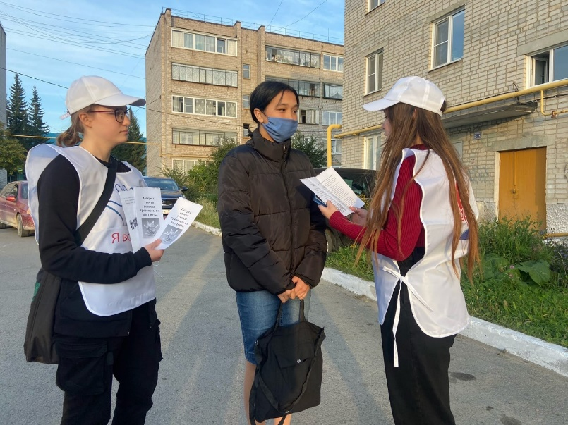
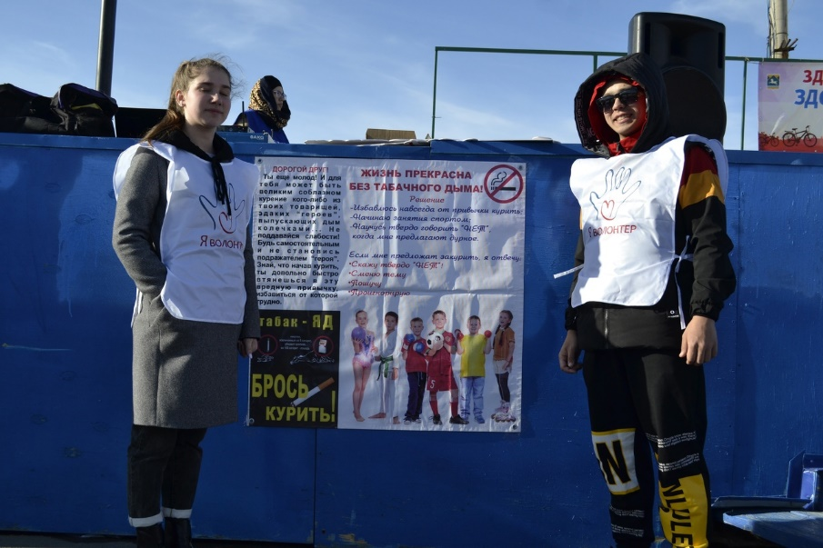
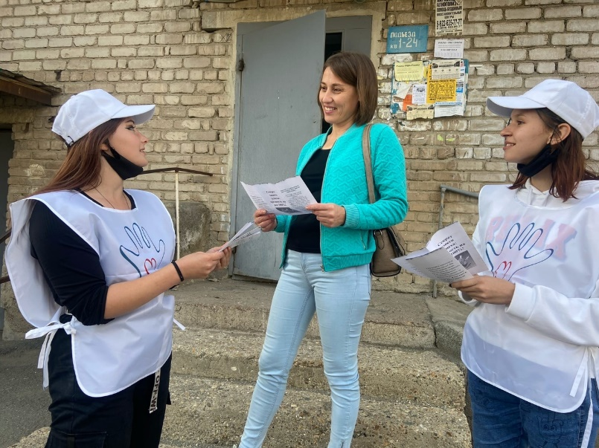
Пропаганда ЗОЖ
Акция «Стоп ВИЧ/СПИД»

Slide 24
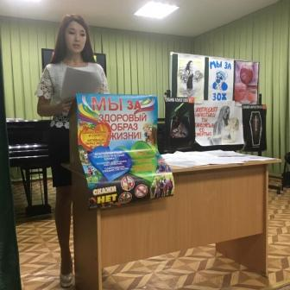
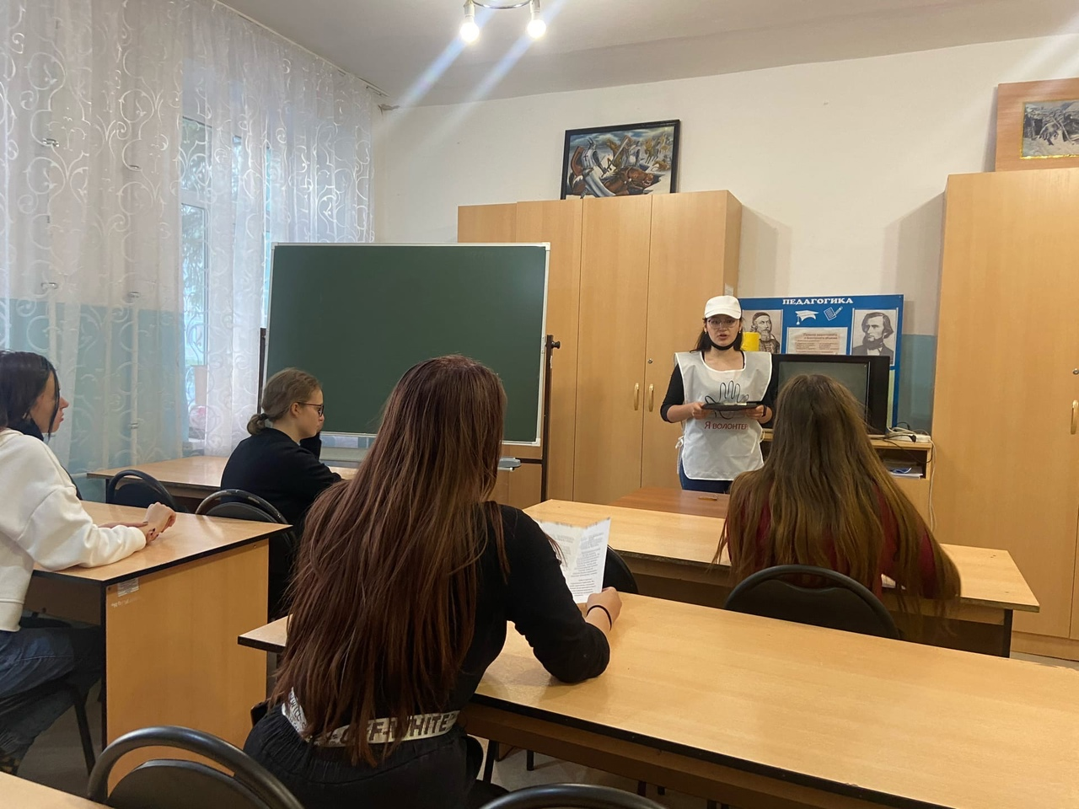
Пропаганда ЗОЖ

Slide 25
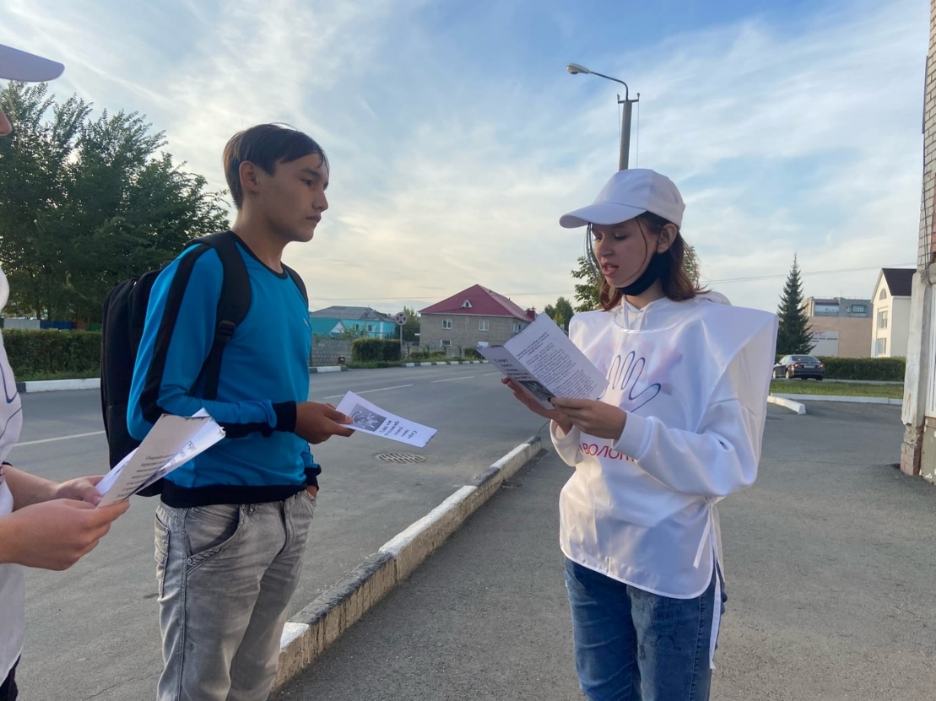
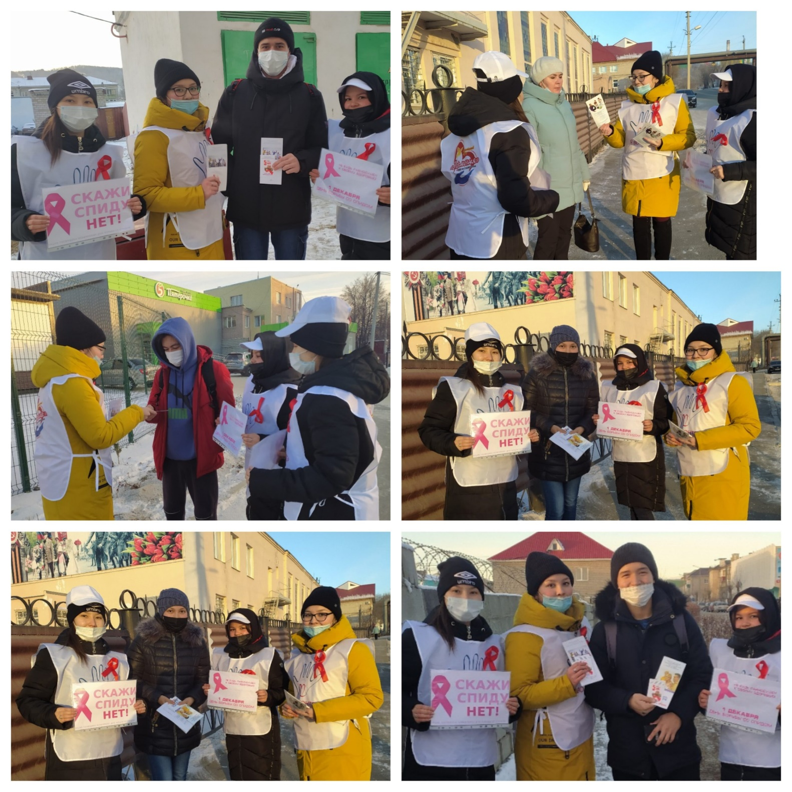
Акция «Стоп ВИЧ/СПИД»

Slide 26
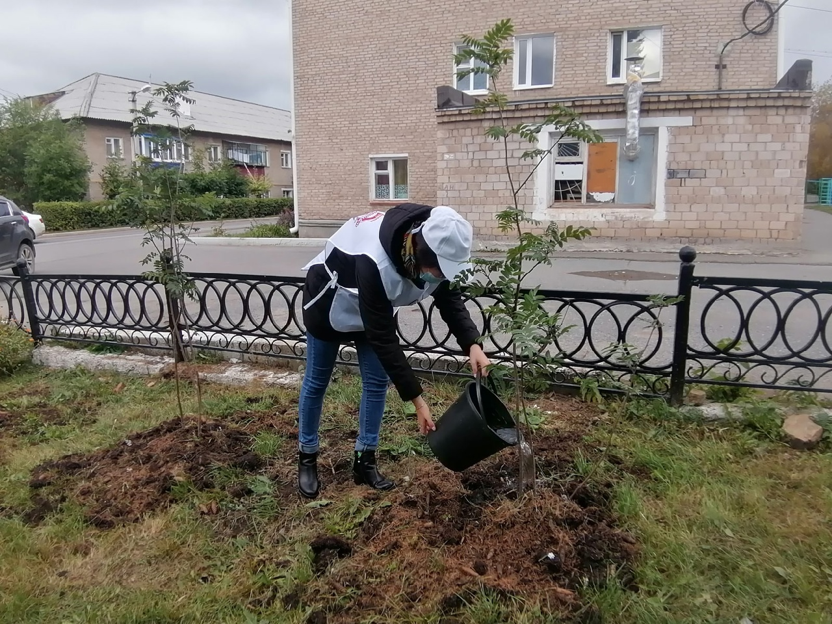
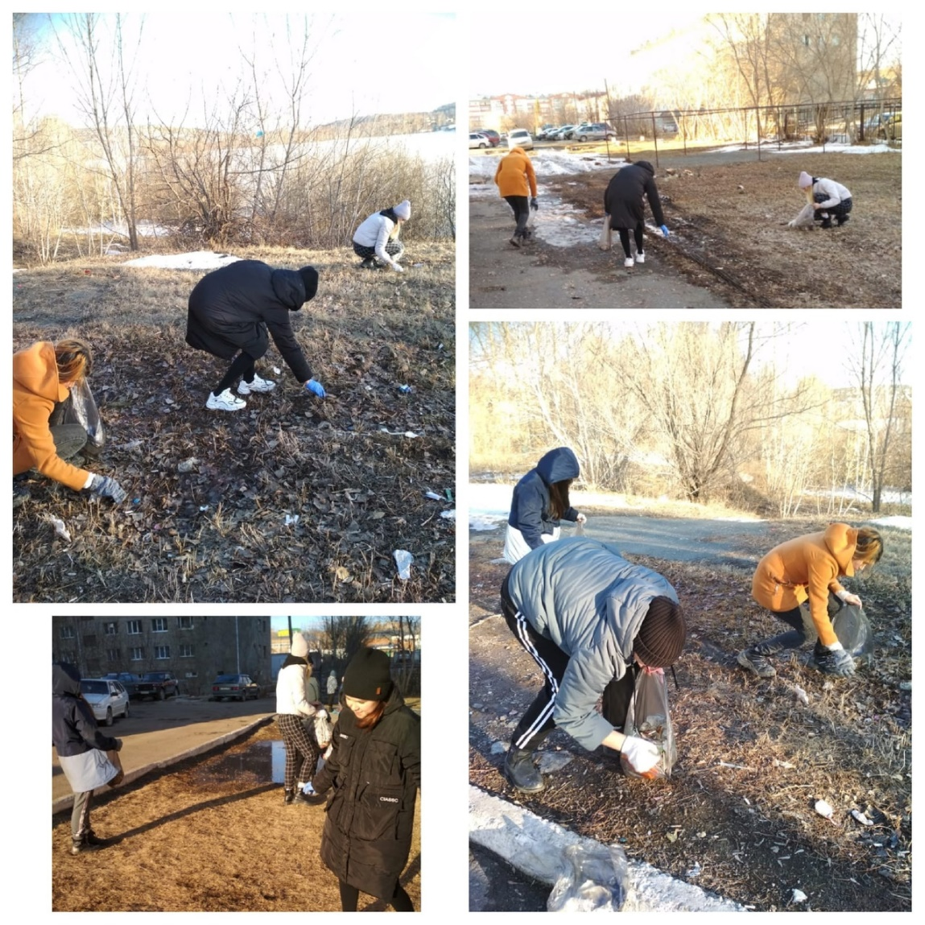
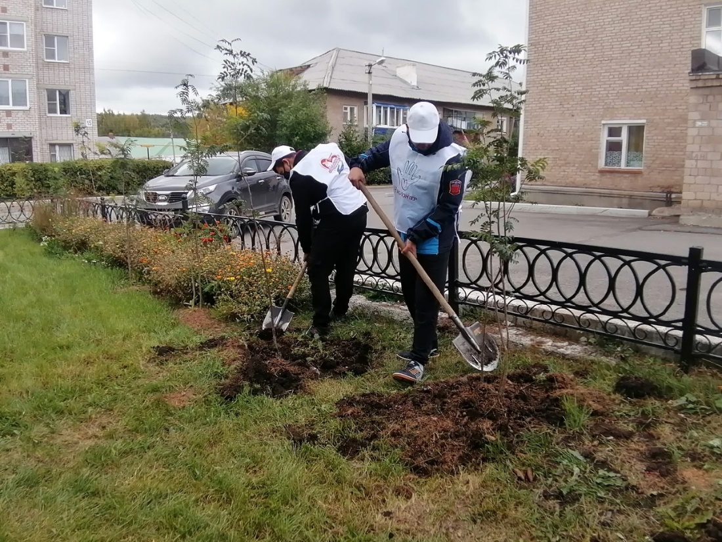
Экологическое направление

Slide 27
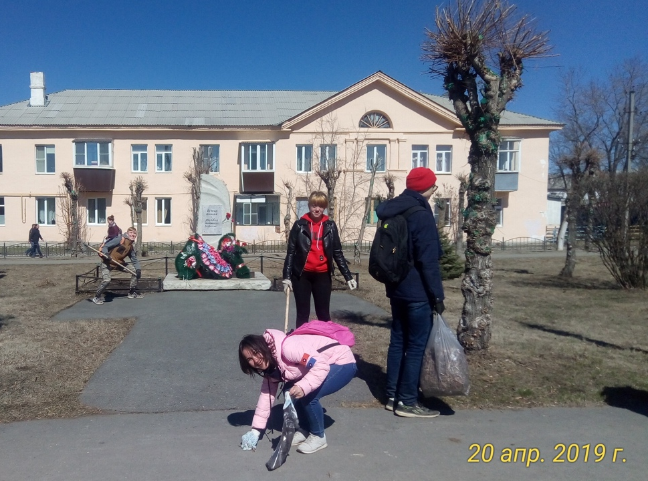
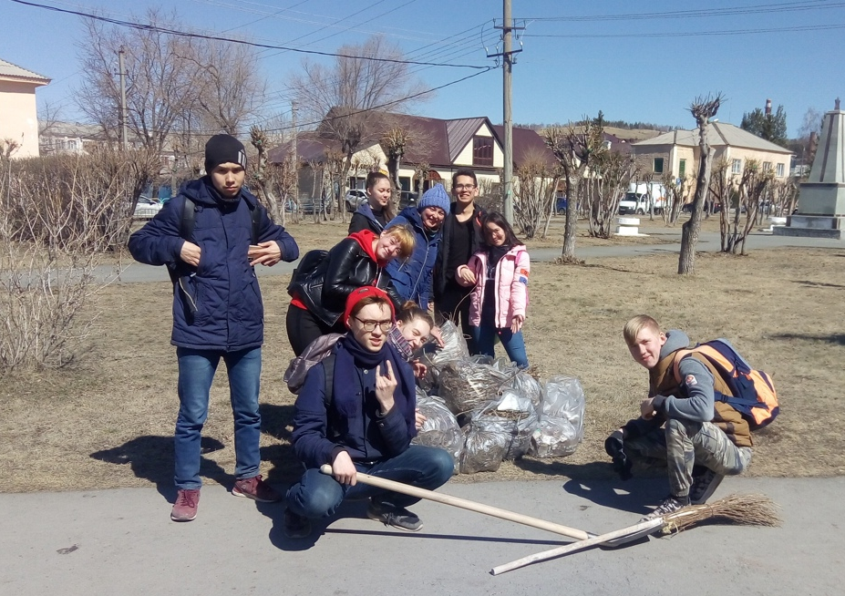

Экологическое направление

Slide 28


